Slide 2
Siden er under rekonstruksjon Ta gjerne kontakt;
helene@gonok.no
Telefon 948 76 446
trine@gonok.no
Telefon 906 49 011
anine@gonok.no
Telefon 900 65 695
www.facebook.com/gonok.no
Instagram: gonoknorge

Slide 3
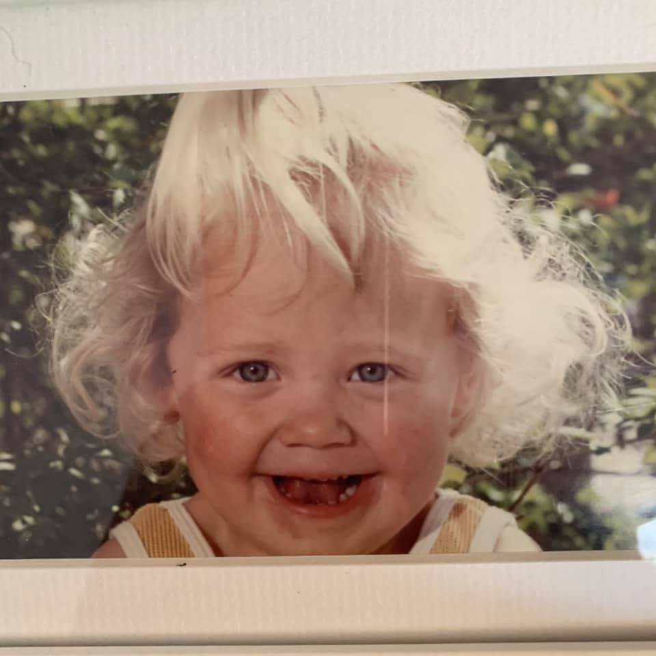

Slide 4
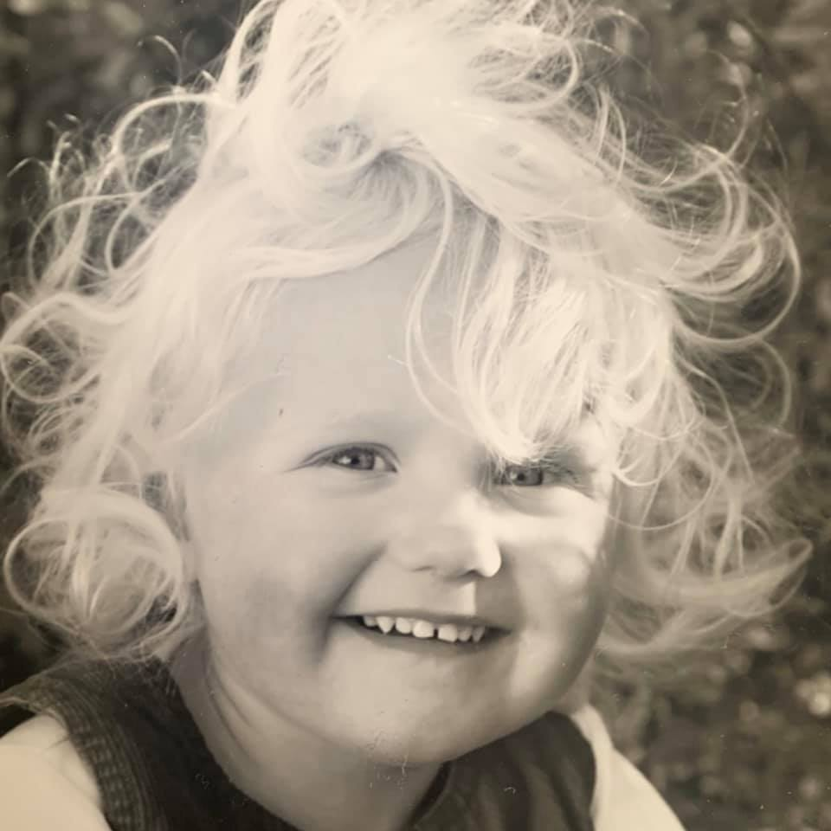

Slide 5
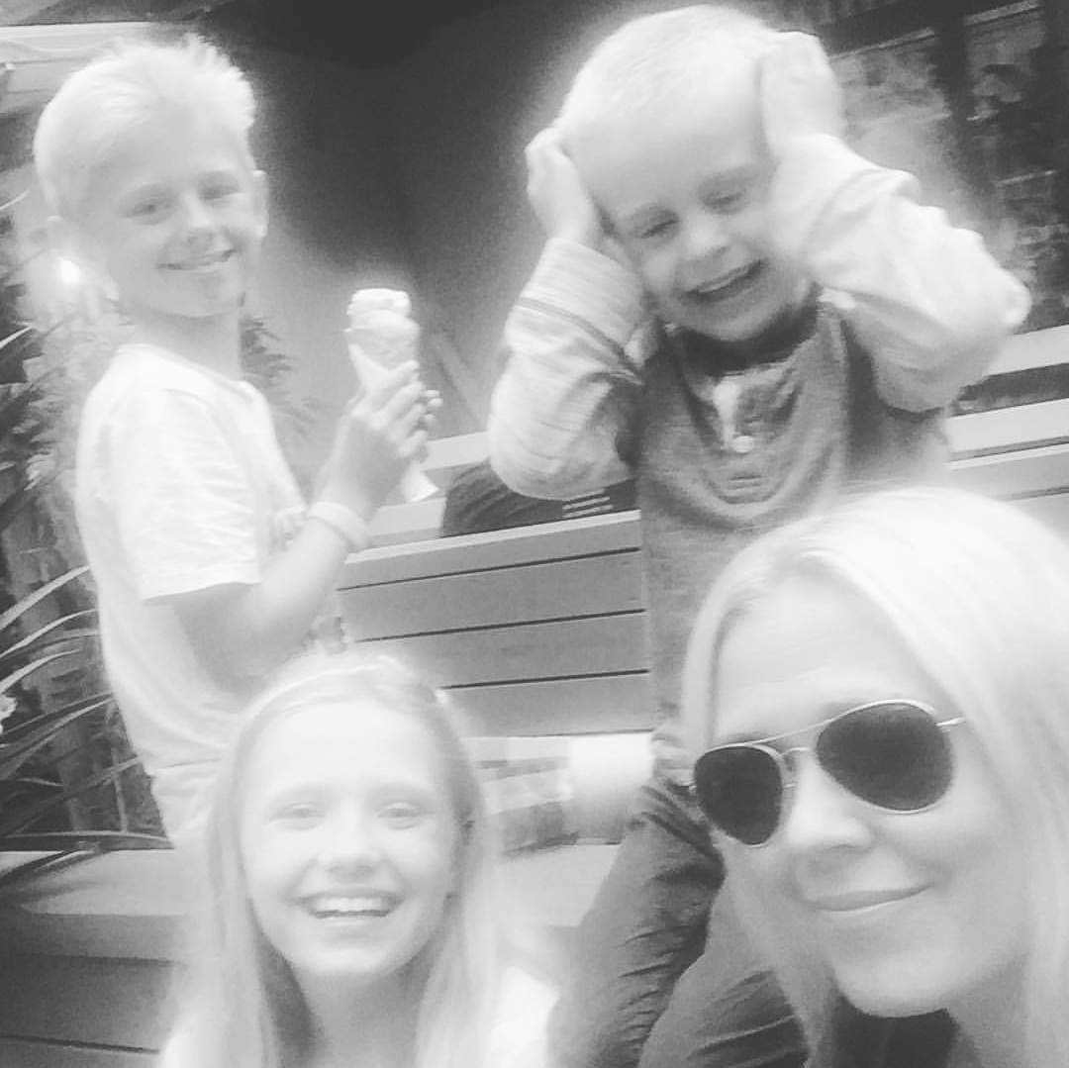

Slide 6
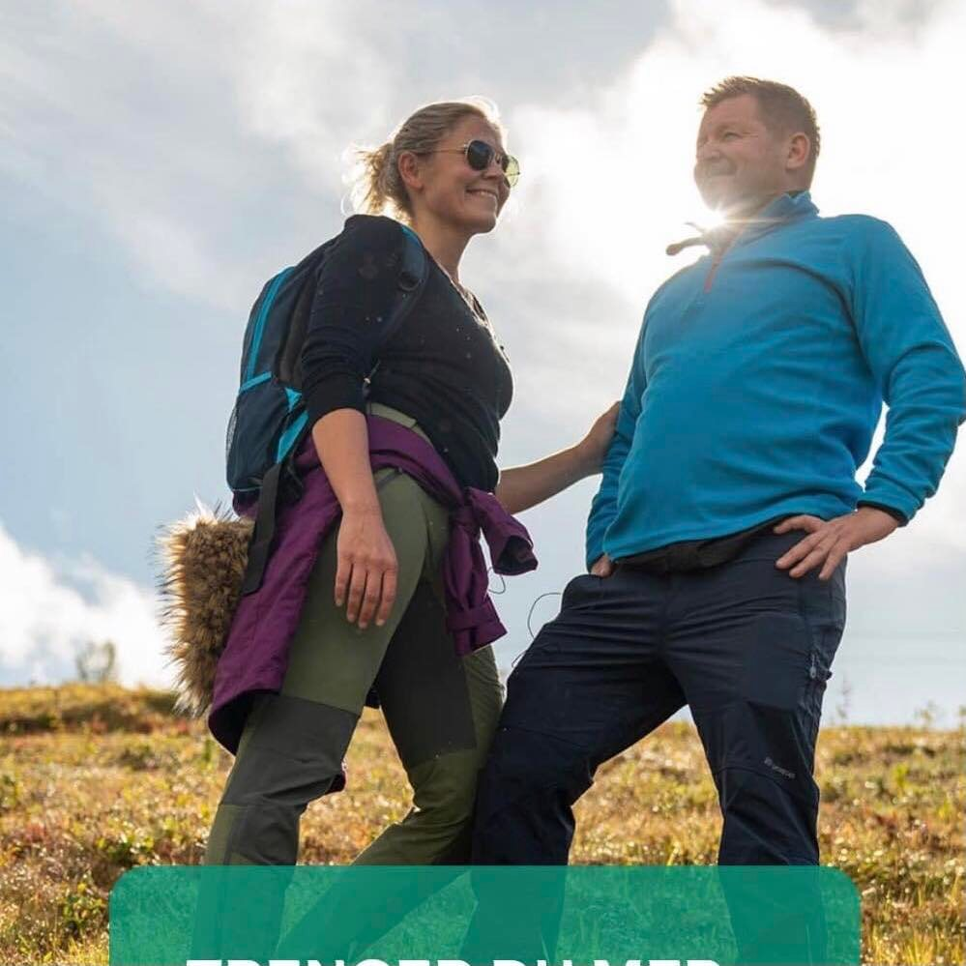

Slide 7
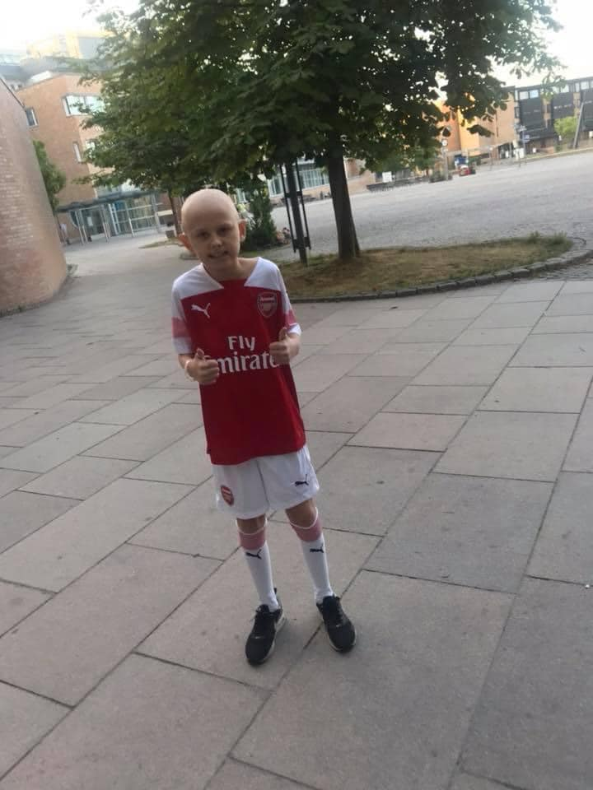

Slide 8
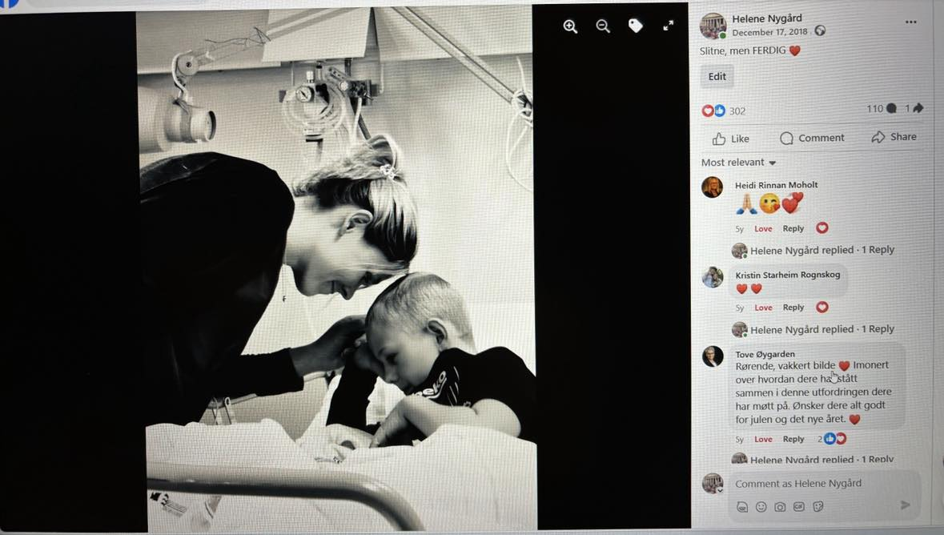

Slide 9
MANAGING THE MOOD

Slide 10
FOKUS

Slide 11
INDRE DIALOG

Slide 12
KROPPSPRÅK

Slide 13
FORSTÅELSE AV HVERANDRE

Slide 14
Samarbeidspartnere
Gonok stempel for bedriften (Samfunnsansvar)
Foredrag og workshop internt
Foredrag eller workshop tilbake til valgfri skole/idrett
Timer eller midler til Gonok kan skrives av
God mediedekning I sosiale medier

Slide 15
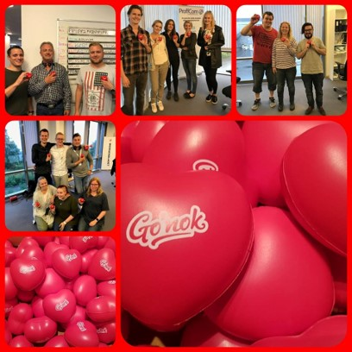
Vår hjertesak
Bedre selvfølelse for barn og ungdom!
Mindre mobbing! Mer trivsel i klassen!
Bedre psykisk helse gjennom livet!

Slide 16
Trening på blå resept; selvmordsforebygging! Et galgenhumoristisk foredrag om smerte og smeller, vilje og veien tilbake til livet.
Foredragsholder Anine har selv stått med et bein i graven og hennes mål er at ingen skal havne der.
Hun jobber i dag innen finans, og som styremedlem / foredragsholder, men veien dit har vært en lang kamp.
Gjennom sitt hjertevarmende foredrag om egne opplevelser utfordrer hun stigma som er knyttet til kronisk sykdom, angst og depresjon.
Trening på blå resept er et foredrag for de som syntes hverdagen kan bli tung, de som sliter med å finne motivasjon,
de som sliter med kroniske/psykiske plager, og for de som sliter med å endre sitt tankemønster.
Aksept er noe mange sliter med hele livet og det kreves en del jobb for å snu dette til noe positivt.
Målet med foredraget er å gi konkrete verktøy og øvelser om hvordan du kan lykkes med å endre tankemønster og skape optimisme.
Både fysisk og psykisk trening kan bidra til at man lykkes med nettopp dette, og det å føle seg god nok som den man er danner det viktigste fundamentet.
Foredraget er sponset, så det er gratis og for alle
ved påmelding i Fabnite link.
2.Oktober 18.00
Team treningssenter

Slide 17
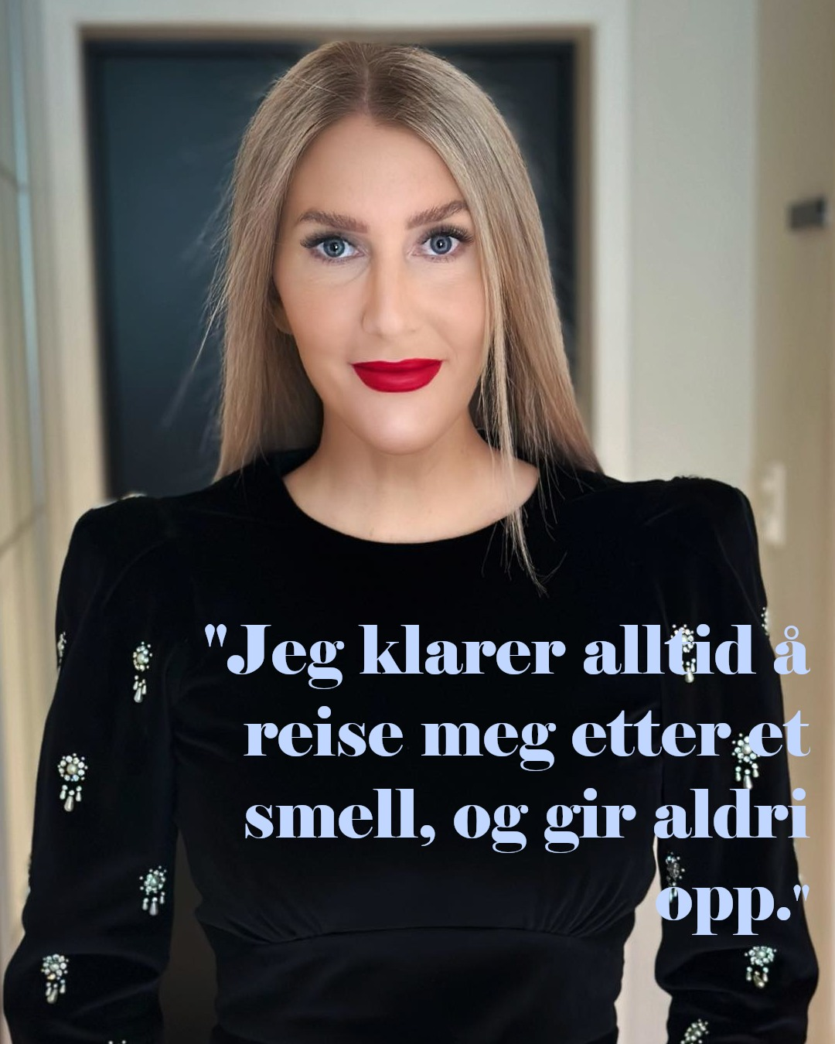

Slide 18
FLINK PIKE KAN DU VÆRE SJØL! Vi introduserer en ny workshop
Spesielt rettet mot jenter i alderen 13-16
Avdekke HVOR skoen trykker; hvorfor er det høyere mobbetall, høyere frafall og større andel unge uføre enn noen gang?
Samme gode verktøy for å styrke egen selvfølelse
Samme gode verktøy for å sikre opplæringslova §12
I tillegg skal vi samle inn informasjon fra jentene om hva som oppleves mest belastende
Dette skal gjøres i plenum – vi skal dele med hverandre
Informasjon som blir avdekket listes anonymt opp og får ut en faktisk oppstilling for enten klassen eller trinnet
«Det handler om å sammen identifisere problemene! Og sammen komme med gode forslag til løsninger. Først da blir vi kvitt tabuene Ingen har det perfekt; flink pike kan du være sjøl!»

Slide 19
Gonok og Team Treningssenter inviterer til;
GRATIS Gonok workshop & mindfulness!
For ungdom fra 8.-10.trinn i uke 33
5 timer fordelt over tre dager
Denne Gonok workshopen inneholder;
Verktøy for å styrke egen selvfølelse, livsmestring,
mindfulness, yoga og lett trening
Start et nytt skoleår med en skikkelig selvfølelse boost!
30 plasser – førstemann til mølla
Billett bestilles via Fabnite i lenken

Slide 20
MEG

Slide 21
DEG

Slide 22
SETT UTENFRA

Slide 23
